Slide 1
進捗報告
PARK TAEJOON
2020-01-21

Slide 2
進捗
論文
実験・考察以外5ページ書きました。
システム
８０％程度完成しました。
実験
対象：研究室内のコンクリート壁（照明あり・なし）、筑波大学構内のコンクリート橋（昼間・夕方）
ひび割れ検出結果提示の評価実験
1) ひび割れ検査員にシステムの感想を聞く？
ひび割れ検出精度の評価実験
1) 高解像度カメラで撮影した画像のひび割れ検出。
2) 撮影した画像でGround Truthを生成し、モデルを学習させる。
3) 新しく 学習されたモデルを用いて1)と同じ画像でひび割れ検出。
4) 1)と3)の検出精度を比較。

Slide 3
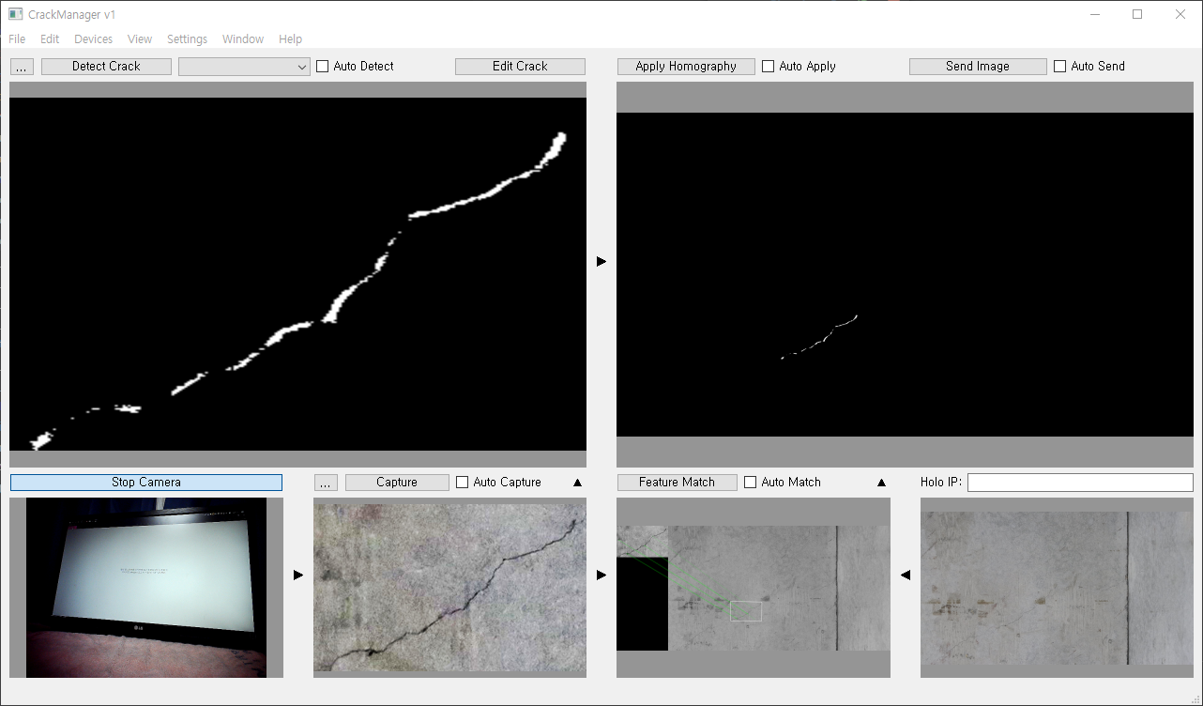

Slide 4
